Slide 1
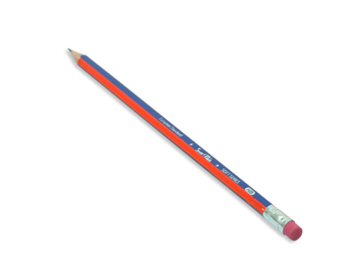
CHUẨN BỊ
Thứ 4 wgàǀ 11 κánƑ 09 wăm 2024
Luΐİn Ǉập
Từ wgữ εỉ ǧẅ vật, hĲt đųg
Câu giƞ κΗİu, câu Ζłu hĲt đųg

Slide 3
TIẾNG VIỆT 3

Slide 4
KHỞI ĐỘNG

Slide 6
Thử thách 1:
Trong hai từ ngữ sau, đâu là từ ngữ chỉ hoạt động?
trường học
làm bài
Đáp án:
làm bài

Slide 7
Ta là cô tiên may mắn.

Slide 8
Câu nào dưới đây là câu giới thiệu?
Mẹ em là bác sĩ.
Mẹ em khám bệnh cho bệnh nhân.
A. Mẹ em là bác sĩ.
Notes:
Câu hỏi ô dưới, câu trả lời ô trên. Muốn viết câu hỏi thì thầy cô kéo ô trên ra một bên nhé

Slide 9
Thử thách 1:
Trong hai từ ngữ chỉ sự vật sau, đâu là từ ngữ chỉ người?
con gà
nông dân
Đáp án:
nông dân

Slide 10
Câu nào dưới đây là câu nêu hoạt động?
Lúa gạo là một loại nông sản quý.
Bác nông dân đang cày ruộng.
B. Bác nông dân đang cày ruộng.

Slide 11
Luyện tập
Từ ngữ chỉ sự vật, hoạt động
Câu giới thiệu, câu nêu hoạt động
Trang 14

Slide 12
1. Dựa vào tranh, tìm từ ngữ chỉ sự vật, hoạt động (theo mẫu).

Slide 13
Từ ngữ chỉ sự vật |  | Từ ngữ chỉ hoạt động
Chỉ người | Chỉ con vật
bác nông dân |  | gặt lúa
 | con trâu | gặm cỏ
(…) | (…) | (…)

Slide 14
Từ ngữ chỉ sự vật |  | Từ ngữ chỉ hoạt động
Chỉ người | Chỉ con vật
bác nông dân |  | gặt lúa, ôm bó lúa
bạn trai |  | chăn trâu
bạn gái |  | xách ấm nước
em nhỏ |  | thả diều
 | con trâu | gặm cỏ
 | con vịt | bơi lội
 | con chuồn chuồn | đậu trên cành cây bay
Notes:
HS có thể sử dụng các từ ngữ chỉ hoạt động khác phù hợp
GV nên tổ chức cho HS làm nhóm trên giấy hoặc bảng nhóm rồi mới chiếu màn hình sau

Slide 15
2. Dựa vào từ ngữ tìm được ở bài tập 1, đặt câu.
a. Câu giới thiệu
M: Các cô bác nông dân là những người làm ra lúa gạo.
b. Câu nêu hoạt động
M: Các cô bác nông dân đang gặt lúa.

Slide 16
2. Dựa vào từ ngữ tìm được ở bài tập 1, đặt câu.
a. Câu giới thiệu
M: Các cô bác nông dân là những người làm ra lúa gạo.
b. Câu nêu hoạt động
M: Các cô bác nông dân đang gặt lúa.
Đội A
Đội B
Notes:
Gợi ý: GV tổ chức cho HS thi viết câu (có thể làm trên bảng lớp hoặc viết trên thẻ rồi lên gắn trên bảng lớp.

Slide 17
2. Dựa vào từ ngữ tìm được ở bài tập 1, đặt câu.
a. Câu giới thiệu
- Đây là vịt.
- Vịt là loài vật biết bơi.
- Con trâu là người bạn của nông dân.
- Diều là đồ chơi nhiều bạn nhỏ rất thích…
Notes:
Gợi ý: GV tổ chức cho HS thi viết câu (có thể làm trên bảng lớp hoặc viết trên thẻ rồi lên gắn trên bảng lớp.

Slide 18
2. Dựa vào từ ngữ tìm được ở bài tập 1, đặt câu.
b. Câu nêu hoạt động
- Vịt đang bơi lội dưới mương nước.
- Con trâu đang chăm chỉ gặm cỏ.
- Bạn trai đang cưỡi trâu.
- Các bác nông dân đang hang say gặt lúa...
Notes:
Gợi ý: GV tổ chức cho HS thi viết câu (có thể làm trên bảng lớp hoặc viết trên thẻ rồi lên gắn trên bảng lớp.

Slide 19
3. Ghép từ ngữ ở cột A với từ ngữ ở cột B để tạo câu. Chép lại các câu đó.
Chim chóc
bay đi tìm hoa.
Bầy ong
đua nhau hót trong vòm cây.
Đàn cá
bơi dưới hồ nước.
..
Notes:
Gợi ý: GV tổ chức cho HS thi viết câu (có thể làm trên bảng lớp hoặc viết trên thẻ rồi lên gắn trên bảng lớp.

Slide 20
VẬN DỤNG
MỞ RỘNG

Slide 21
EM CẦN NHỚ NHƯNG GÌ CHO BÀI HỌC HÔM NAY?

Slide 22
DẶN DÒ

